Slide 1

Публичный отчет
МБОУ АСОШ № 2
2013-2014 учебный год

Slide 2

Реализуемые программы
начального общего, основного общего, среднего (полного) общего образования;
программы начального общего, основного общего образования, разработанные с учетом особенностей психофизического развития и возможности обучающихся (VII вида);
дополнительные образовательные программы следующей направленности:
    физкультурно-спортивной;
    научно-технической;
    художественно-эстетической;
    туристическо-краеведческой;
    военно-патриотической;

Slide 3


Количественный состав обучающихся
Количество обучающихся –
1224
I - 498 уч-ся
II – 607 уч-ся
III – 119 уч-ся
Средняя наполняемость классов – 24 чел.

Slide 4




Особенности учебного плана
ФГОС
БУП - 2004
1 – 2 кл.
3 – 11 кл.

Slide 5



Профильное обучение в 10 – 11 классах
Элективные и учебные курсы
Центр довузовской подготовки
(экономический ф-т РГУ ЮФУ)
Продолжение обучения по выбранным профилям:
Социально-экономический – 26%
Информационно-технический – 47%
Юридический, медицинский – 3%

Slide 6




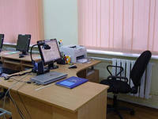
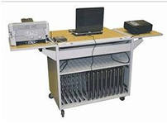


Формирование единого информационного пространства
25 поворотных
планшетников
111 компьютеров
100% обеспечение
бесплатными учебниками
32 рабочих
места учителя
4 передвижных
компьютерных класса
Использование электронных
форм контроля и
оценки достижений
обучающихся
Скоростной
интернет

Slide 7
Кадровый потенциал школы

Slide 8
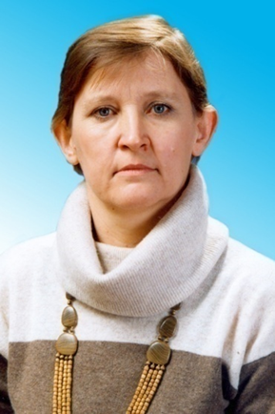
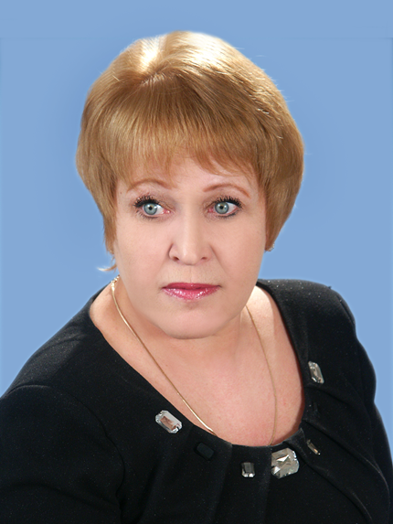
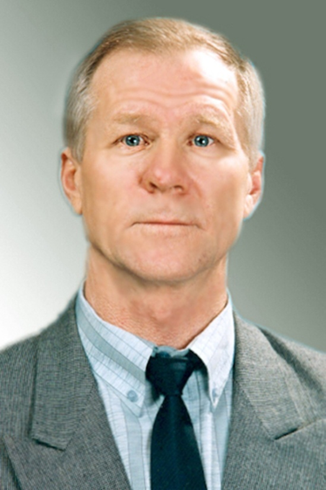
Заслуженные учителя
Российской Федерации
Прядченко
Татьяна Васильевна
зам.директора по УВР,
учитель английского языка
Нартова
Галина Михайловна,
учитель математики
Демьяненко
Александр Васильевич,
педагог дополнительного
образования

Slide 9
Образование учителей
Стаж
учителей

Slide 10

ГИА
9 классы

Slide 11


 | 2008-2009 | 2009-2010 | 2010-2011 | 2011-2012 | 2012-2013
Число выпускников | 89 | 49 | 31 | 76 | 58
Результаты ЕГЭ (средний тестовый балл)
Математика | 50,2 | 58 | 57,03 | 55,05 | 57,4
Русский | 63,24 | 70,47 | 69,04 | 72,1 | 71,47
Обществознание | 60 | 65,6 | 65 | 69,5 | 64,8
История | 48 | 59,6 | 72,5 | 60,67 | 59,6
Биология | 56 | 69,7 | 61 | 66,4 | 61,1
Физика | 48 | 52,16 | 57,1 | 51,65 | 61,8
Химия | 48 | 71 | 54,3 | 55,9 | 77
Английский язык | 53 | 58,5 | 90 | 74,6 | 70,57
География | 44 | 52 | 54,4 | 35,5 | 46
Литература | 60 | 67,3 | 0 | 57,7 | 74
ИКТ | 45 | 0 | 0 | 0 | 0

Slide 12

Лучшие результаты ЕГЭ
Капаклы Ирина (русский) – 95б.
Халиман Юлия (русский) – 95б.
Бабев Осман (физика) – 96б.
Сердюков Андрей (английский) – 93б.
Щербина Анастасия (химия) – 98б.
Бендер Вячеслав (обществознание) – 91б.
Морозова Анастасия (обществознание) – 83б.
Щербина Анастасия (биология) – 82б.
Остапенко Елена (математика) – 81б.
Морозова Анастасия (математика) – 81 б.

Slide 13
Мониторинг уровня результативности
учебной деятельности обучающихся
 | 2009-2010 | 2010-2011 | 2011-2012 | 2012-2013
Кол-во учеников | 1191 | 1211 | 1242 | 1216
Отличников | 51 | 50 | 55 | 63
Окончили 9 кл. с отличием | 1 | 5 | нет | 5
Окончили 11 кл. с медалями «За успехи в учении»: Золотой медалью Серебряной медалью | 3 3 | 2 5 | 1 2 | 4 1
Окончивших на «4» и «5» | 305 | 322 | 333 | 302
Оставлены на повторное обучение | 11 | 9 | 8 | 5

Slide 15

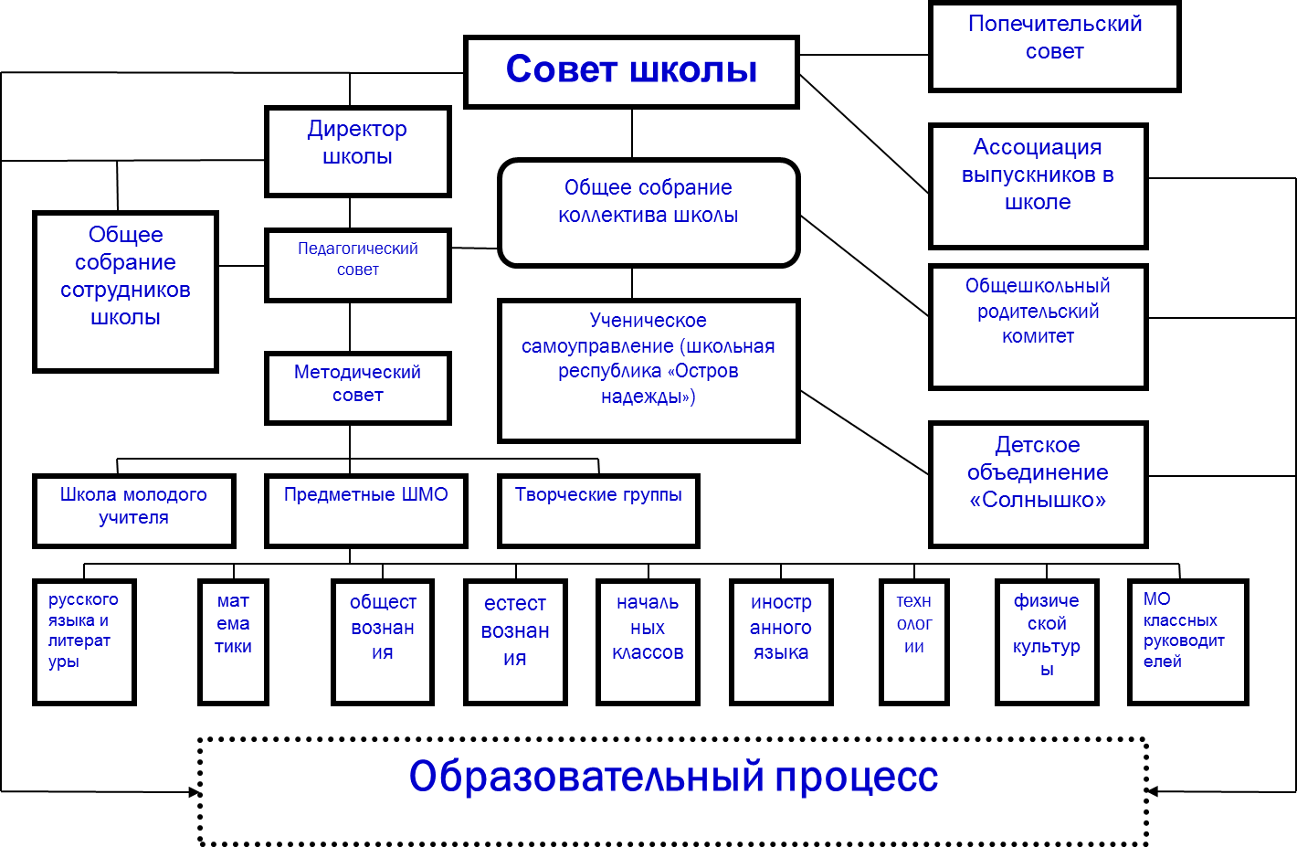

Slide 16
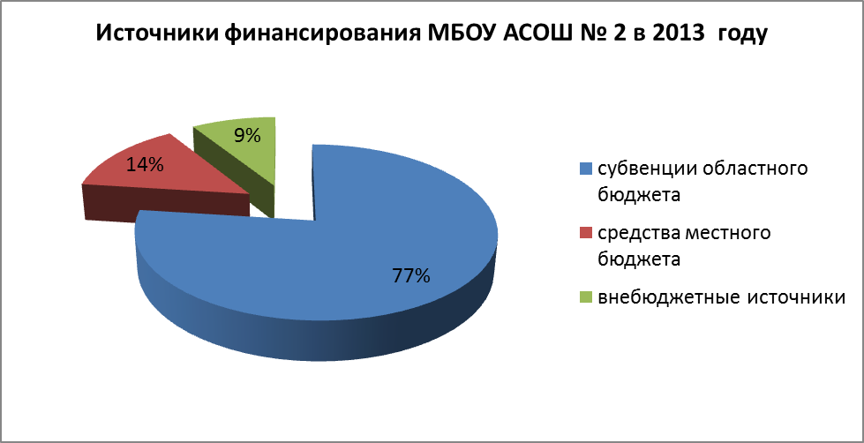
Финансовое обеспечение

Slide 17
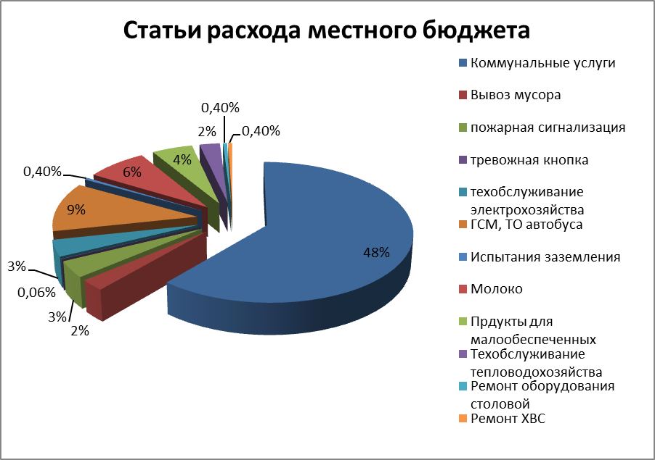

Slide 18



Программа здоровье
профилактика и оздоровление
создание здоровьесберегающей образовательной среды
информационно—
консультативная работа

Slide 19
Организация воспитательной работы
✓ Гражданско-патриотическое воспитание;
✓ Нравственное воспитание
✓ Спортивно-оздоровительное воспитание;
✓ Профилактика совершения правонарушений и преступлений, наркомании и алкоголизма среди подростков;
✓ Создание традиций школы через формирование ежегодных коллективных творческих дел

Slide 20
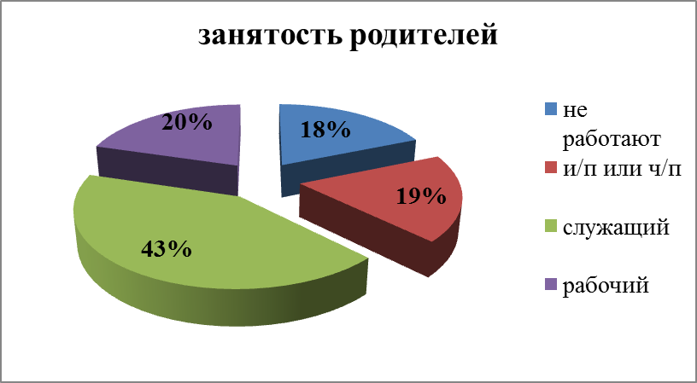
Социальный статус родителей

Slide 21
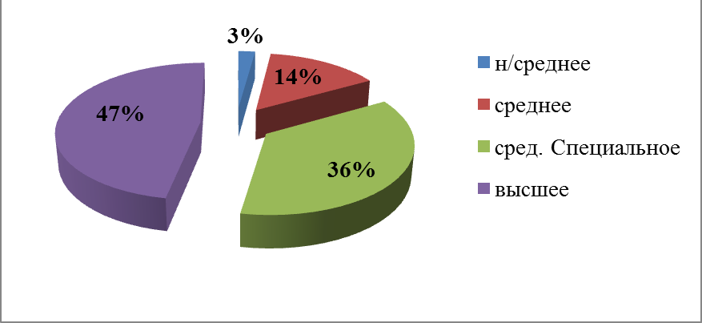
Образовательный уровень родителей

Slide 22
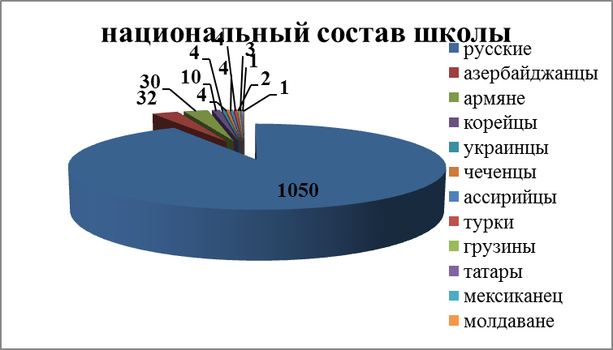

Slide 23
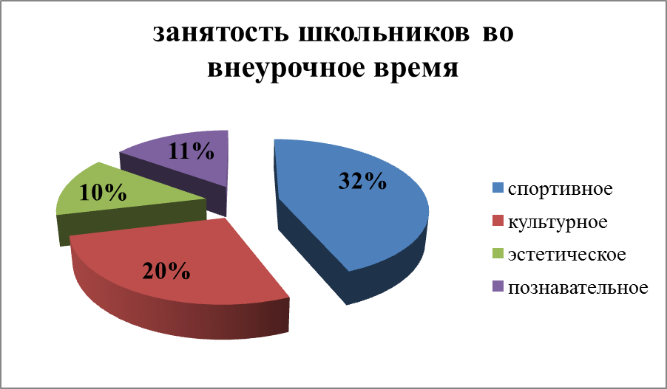

Slide 24
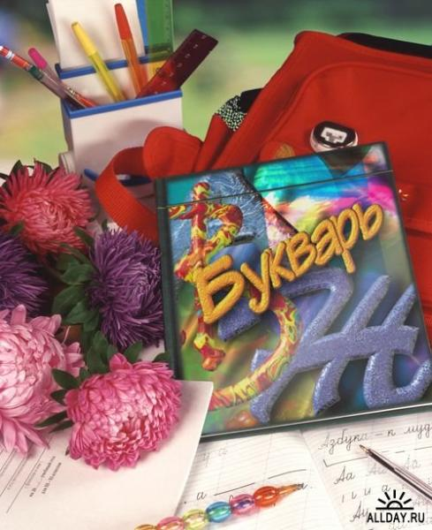
Воспитательная работа

Slide 25

Одаренные дети в портрете школы

Slide 26

Некоторые направления работы с одаренными детьми
Программа «Интеллект»
Научное общество «Фрактал»
Предметные олимпиады и интеллектуальные марафоны
Интеллектуальные игры (в том числе международные)
Научно-практические конференции
Летний лагерь, профильные площадки

Slide 27
Участие в олимпиадах и конкурсах
Муниципальный уровень
Участников - 140
Победителей - 21
Призеров – 27
Семь обучающихся -многократные призеры, Зинченко Александр – восьмикратно!
Региональный уровень
Участников - 32
Призеров – 9
Зинченко Александр стал призером трижды!
Зинченко Александр – участник всероссийского этапа олимпиады по географии, лучший в команде Ростовской области

Slide 28
1457 участников
71 призовое место
Международные интеллектуальные конкурсы-игры
«Золотое руно»
«British bulldog»
«Кенгуру»
«Русский медвежонок»

Slide 29

Достижения НОО «Фрактал»
Ф.И.О. | Название работы | Наименование конференции (уровень) | Результат
Ким Олег, Лионский Денис 3 «А» 11 «В» | «LEGO и МЧС» Конструктативный проект | IV научно-практическая конференция ДГТУ - Конкурс на лучший школьный исследовательский проект «Я моделирую будущее: технологии, решения, проекты» | I место Медаль, диплом
Остапенко Елена 11 «В» | Парадоксы «сурового» учения Лукреция Кара. Научно-исследовательский проект | Всероссийский фестиваль исследовательских и творческих работ учащихся «Портфолио» IV научно-практическая конференция ДГТУ Конкурс на лучший школьный исследовательский проект «Я моделирую будущее: технологии, решения, проекты» | Сертификат участника
Фатун Виктория 11 «В» | «Венеция – жемчужина Адриатики» Творческая работа | IV научно-практическая конференция ДГТУ Конкурс на лучший школьный исследовательский проект «Я моделирую будущее: технологии, решения, проекты» | Сертификат участника

